Slide 1

计算机工作原理
北京邮电大学计算机学院
通信软件工程中心 张艳梅
ymzhang@bupt.edu.cn
QQ:11102556

Slide 2
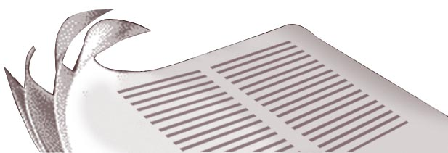
提纲
9.1 计算机程序的执行
9.2 抽象与模型
9.3 可编程结构模型定义
9.4 可编程结构模型工作原理
9.5 可编程结构的连接和组合
9.6 再谈计算机系统
1.4 冯诺依曼机原理

Slide 3
9.2 抽象与模型
一、抽象：
忽略事物复杂的细节，抽取本质的特征，建立起反映现实世界事物本质特征的模型 。
举例：
加法是抽去了现实事物的具体含义以后专门研究数量相加的性质的抽象。

Slide 4
9.1 计算机程序的执行
开始
程序的执行：就是指令按照预先设计的顺序，被CPU从主存中依次取出并执行的过程。
指令周期：每一条指令执行需要的时间称为该条指令的指令周期。
一条指令的执行过程：取指令、分析指令和执行指令。
执行结束
是
否
取指令
分析指令
执行指令
结束
图3．2 指令周期

Slide 5
9.2 抽象与模型
二. 模型
“挑选能够充分描述某种现象的最简单的模型”（奥克姆剃刀原理），该原则包括两个方面的含义：
（1）充分描述：模型中必须包含我们要处理事物的重要元素。处理问题的角度不同，需要抽象出的重要因素也不同。
（2）充分简单：模型中应该只包含所要处理的重要因素。

Slide 6
9.2 抽象与模型
三. 如何建立模型
要依据以下要点和方法进行：
对什么进行建模（对象）；
为什么要建模（研究和处理的目标）；
进行对象“外观”的描述；
进行对象“内部结构”的描述，包括组成的成分、成分之间的关系、结构的分解；
采用某种方法和技术实现上述的描述；
结构分解应采用层次化、结构化方法。

Slide 7
9.2 抽象与模型
1．对什么进行建模
我们的研究对象是什么？不要试图建立无所不包的模型。
2．建模的目标
不同的研究目的可以导致对同一个研究对象从不同的方向来考察。
3．对被描述对象“外观”的描述
对象对外的功能是什么。

Slide 8
9.2 抽象与模型
4．对象内部结构的描述
组成成分、成分之间的关系，结构的分解
5．采用什么建模方法和技术
包括对组成成分及其关系的规范性描述方法的指定（如：OO建模技术采用的UML）
6．结构分解应采用层次化、结构化方法
问题/子问题（子部分），
对各层的分解采用尽可能统一一致的方法。

Slide 9
9.2 抽象与模型
四. 本门课上要介绍的模型
（1）计算机的工作原理模型――可编程结构模型，它抽象了各种各样计算机的共性与基本工作原理，并能够使我们在这个模型计算机上解决问题。
（2）程序设计“模型”，这就是我们前面所述的程序设计方法，它告诉我们如何进行程序设计，采用哪些步骤，得到什么结果。
（3）要解决问题的模型，建立这样的模型有助于对问题的分析、理解以及找出解决问题的方法，如我们后面要讨论的自动机模型。

Slide 10
9.3 可编程结构模型定义
建模对象
计算机
建模目标
对计算机的组成及工作原理进行抽象
可编程结构的外观描述
计算机信息处理本质是: 接收输入的数据、对输入的数据进行加工和处理、产生结果并输出。
程序可以预先存储在计算机中调度运行。计算机的操作是在程序的控制下进行的。
P
PS
I
O

Slide 11
9.3 可编程结构模型定义
PS(Program structure)：可编程结构（计算机）；
I(Input)：表示输入流，将程序所需的数据送入计算机 ；
O(Output)：表示输出流，把计算机的处理结果送给外界 ；
P(Program)：表示程序指令流，输送程序进入计算机 ；
P
PS
I
O
可编程结构强调计算机具有可编程控制的性质。

Slide 12
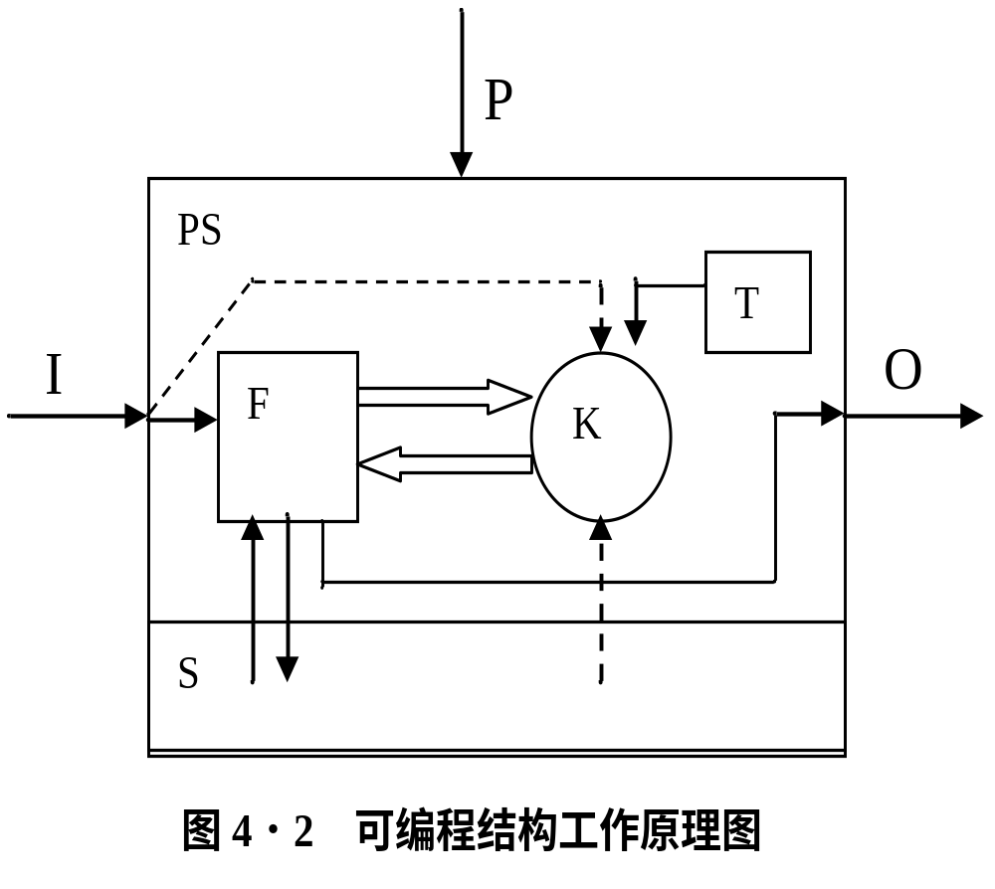
9.3 可编程结构模型定义
四. 可编程结构的内部结构描述
数据实体流：
控制信息流：
操作控制流：
F：操作集，负责执行计算机所有的加工处理动作，由硬件决定。
K：控制集，按照程序的要求，协调控制计算机的操作，完成用户提交的任务。
S：状态，在程序的运行期间，暂时记录计算机中的输入数据、中间结果。
T：时钟，确定计算机操作的步调和节拍，为计算机部件协同工作提供基准。
时钟
操作集
控制集
状态

Slide 13
9.4 可编程结构模型工作原理
为保证每一步操作的准确无误、衔接顺利，控制集K在触发每一个操作前都必须检查以下条件是否满足：
1.前一个操作已经正常结束；
2.所需的输入数据、中间结果已经准备就绪；
3.PS的当前状态无异常；
4 .确定操作时间，同步时钟信号。
一个程序由若干条指令组成，而每一条指令对应于一个或多个操作。所以程序的执行就是一系列操作的顺序执行。
2
4
1
时钟
操作集
控制集
2
PS一旦开始运行，操作就会一个接一个地顺序执行，直到程序中指定的操作全部执行完毕。
3
状态
数据实体流：
控制信息流：
操作控制流：

Slide 14
9.5 可编程结构的连接和组合
多个PS可以连接组合起来构成一个更大、更复杂的PS，下面介绍几种组合方式 ：

Slide 15
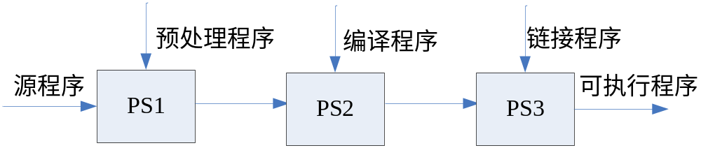
9.5 可编程结构的连接和组合
1、串联方式
某个程序处理的输出是另一个程序处理的输入。
P₁
P₂
I₁
PS₁
O₁=I₂
PS₂
O₂

Slide 16
9.5 可编程结构的连接和组合
2、并联方式
并行/并发处理程序
网络分布式计算
例：hadoop
P₁
I₁
PS₁
O₁
I
O
P₂
I₂
PS₂
O₂

Slide 17
9.5 可编程结构的连接和组合
3、数据-程序连接
其中PS1结构的输出是PS2结构的程序。
P₁
P_{i}
Po
PS₁
例：编译器-运行；
机器人的自动生产；
I
PS₂
O

Slide 18
9.6 再谈计算机系统
一、硬件裸机：将计算机硬件看成是PS
接收的程序、数据及输出的数据都是二进制数。
程序由指令组成
基本操作包括：
  对定长的二进制数进行运算，同时转执行下一条指令。
  通过判断一个二进制数的值，决定下一条执行哪条指令。
程序的指令及数据都放在存储器中。
P
I
PS
O

Slide 19
9.6 再谈计算机系统
二、预装编程软件的计算机
编译程序
程序代码
PS₁
机器程序
程序代码
数据
预装编程软件的计算机
结果
数据
PS₂
结果

Slide 20
1.4 计算机的基本组成
计算机基本组成-冯诺依曼机
存储信息
接收信息
输入设备
存储器
输出设备
输出信息
中央处理器（CPU）
处理信息
运算部件
数据总线
处理过程的控制
控制部件
地址总线
控制路线

Slide 21
"存储程序"原理
  控制器和运算器是其核心，称为CPU
  按存储程序原理进行工作
数据和程序以二进制代码形式不加区别地存放在存储器中，存放的位置由地址（可寻址内存）确定。
控制器是根据存放在存储器中的指令（编程规范）序列（程序）进行工作，并由一个程序计数器控制指令的执行。

Slide 22
运算单元
中央处理器（CPU）
1、运算器
运算部件
完成各种算术运算和逻辑运算。
控制部件
算术运算
各种数值运算，如：加、减、乘、除等
逻辑运算
进行逻辑判断的非数值运算，如：与、或、非、移位、比较等
运算器的核心部件是算术逻辑单元（ALU）和若干个寄存器。ALU用于执行算数运算和逻辑运算，寄存器用于存放参加运算的各种数据以及运算后的结果。

Slide 23
控制器
2、控制器
控制器是计算机中的控制中心，用来安排操作次序、翻译指令代码、向其他部件发出控制信号、指挥计算机部件协同工作。
在介绍控制器结构之前，我们先来了解几个概念：
指令、指令系统、程序

Slide 24
计算机指令
指令
计算机任务实现过程总是被分解成若干个简单的、基本的操作逐步实现的（基本操作的重用性）。
指令:是能够被计算机硬件直接识别的、命令计算机进行某种基本操作的二进制代码串。
程序一定是先转化（编译或解释）成指令的序列，然后再被计算机执行。

Slide 25
辅存储器
输入设备
主存储器
输出设备
传送类操作信号
输入类操作信号
中央处理器（CPU）
输出类操作信号
运算部件
算术运算/逻辑运算操作信号
控制部件
转移类操作信号
程序的运行就是不断地 取指令、分析指令、执行指令的过程，这3个步骤均由控制器来控制。控制器取指令、分析指令，产生操作控制信号发给输入输出设备、运算部件或者主存，完成指令的执行。

Slide 26
计算机指令
一般计算机包括如下几类指令：
1）算术运算类。执行加、减、乘、除等算术运算的指令类；
2）逻辑运算类。执行与、或、非、移位、比较等逻辑运算的指令类；
3）传送类。执行取数、存数、传送等操作的指令类；
4）程序控制类。执行无条件转移、条件转移、调用程序、返回等操作的指令类；
5）输入/输出类。执行输入、输出、输入/输出等实现内存和外部设备之间传输信息操作的指令类；
6）其他类指令。执行停机、空操作、等待等操作的指令类。

Slide 27
计算机指令
指令的组成：
操作码 地址码
操作码：用来表明本条指令要求计算机完成的操作；
操作数地址：CPU根据该地址取得所需的操作数；可能直接给出操作数，可能是内存地址，也可能是寄存器地址（即寄存器名）；
操作结果的存储地址：将对操作数的操作结果保存在该地址中，以便再次使用；可能是内存地址，也可能是寄存器地址；
下一条指令的地址：一般的，如果程序是顺序执行，则下一条指令的地址由程序计数器PC（存放下一条指令地址的寄存器）指出；仅当改变程序的运行顺序（转移、调用子程序）时，下条指令的地址才由转移类指令给出。
地址码

Slide 28
指令系统
计算机能直接识别和执行的全部指令的集合，称为该种计算机的指令系统。
翻译
程序
程序运行
程序员写的程序
指令序列
程序是按事先设计的功能和性能要求编制的指令序列。

Slide 29
CISC和RISC
CISC——复杂指令集计算机
  （Complex Instruction Set Computer）
RISC——精简指令集计算机
  （Reduced Instruction Set Computer）
RISC结构在1980年才提出，之后发展迅速。
  主要特点：把指令系统中占80%的不常用指令取消，以提高运行速度。

Slide 30
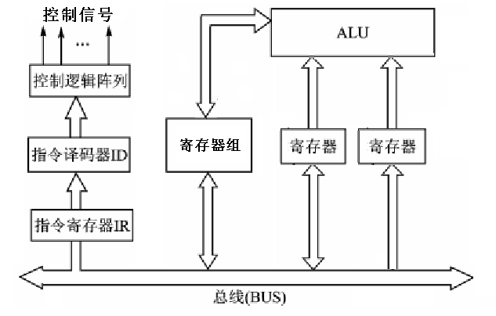
案例:微处理器
微机系统的CPU又叫微处理器。

Slide 31
输入数据
输出数据
输入设备
存储器
输出设备
操作数/运算结果
读/写信号
地址
中央处理器（CPU）
运算部件
指令
要求输入
要求输出
控制部件
数据总线
控制路线
地址总线

Slide 32
指令节奏允许被打乱吗? 中断系统
中断：在指令的执行过程中或执行结束，外部设备或者计算机内部可能会发来急需处理的数据或其他紧急事件处理信号，这就需要CPU暂停正在执行的程序，转去处理相应的紧急事件，待处理完毕后再回到原处继续执行，这一过程称为中断。
中断的实现需要软件和硬件综合完成，硬件部分叫做中断装置，软件部分称为中断处理程序。
中断装置和中断处理程序统称为中断系统。

Slide 33


存储器：层次存储
3、存储器
用来存放数据和程序信息的部件，分主存/内存:(半导体)
  优:存取速度快
  缺:容量受限,单位成本高,断电丢失信息
辅存/外存:(磁盘)
  优:容量大,单位成本低,信息长久保存
  缺:存取速度慢
辅存
输入设备
主存
输出设备
中央处理器(CPU)
运算部件
控制部件
正在运行的程序和需要的数据存放在主存
存储系统的层次结构
暂时不用的程序和数据存放在辅存
辅存只与主存进行数据交换
让存储系统有主存的速度，辅存的容量

Slide 34
CPU
缓 存
内 存
外 存
缓存—内存层次
内存—外存层次
缓存—内存层次和内存—外存层次

Slide 35
存储体系结构
通用寄存器堆
存储容量越来越大
速度越来越快
指令和数据缓冲栈
Cache（SRAM）
主存储器（DRAM）
联机外部存储器（磁盘等）
脱机外部存储器（磁带、光盘等）

Slide 36
可寻址内存
所有的存储单元都按顺序排列，每个单元都有一个编号，单元的编号称为“单元地址”。地址编号也用二进制数，通过地址编号寻找在存储器中的数据单元称为“寻址”。显然存储器地址的范围多少决定了二进制数的位数，如果存储器有1024个（1KB）单元，那么它的地址编码为0～1023，对应的二进制数是0000000000～1111111111，需要用10位二进制来表示，也就是需要10根地址线，或者说，10位地址码可寻址1KB的存储空间。存储器中所有存储单元的总和称为这个存储器的存储容量，存储容量的单位是KB、MB与GB。

Slide 37
存储位
存储单元
（字节）
0000H
0001H
0002H
FFFFH
存储体
存储单元地址
存储体结构图

Slide 38
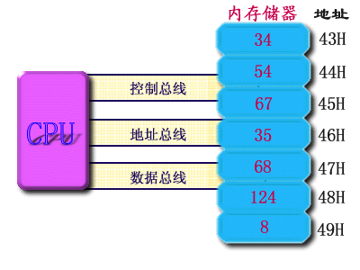
CPU 从内存读取地址为44H中的数据54
读指令
44H
54

Slide 39
主存储器
主存储器又称为内存储器或内存，是指能够通过指令中的地址直接访问的存储器，它被用来存储正在被CPU使用的程序和数据。
RAM：随机存储器，可读写，断电后数据消失。
主板上的内存就是RAM。
ROM：只读存储器
  掩膜ROM（Masked ROM）
  可编程PROM（Programmable ROM）
  可擦除EPROM（Erasable PROM）

Slide 40
BIOS(Basic Input/output system)，即基本输入/输出系统。
实际上它是被固化在计算机ROM（只读存储器）芯片上的一组程序，为计算机提供最低级的、最直接的硬件控制与支持。
BIOS的功能:
      基本输入输出程序；
      系统信息设置程序；
      开机上电自检程序；
      系统启动自举程序。

Slide 41
高速缓存（Cache）是在CPU和内存之间增设的存储介质，它的读取速度比系统内存快很多。
在高速缓存中保存着CPU近期执行程序时所使用的内存副本，因而CPU执行程序过程中所需要的信息可以从高速缓存中获得。
分类：
一级高速缓存：一般已集成在CPU中速度和CPU一样，一般只有几十KB到几百KB。
二级高速缓存：一般做成主板上的静态内存（SRAM），价格也很高，一般只安装几百KB。

Slide 42
CMOS是主板上的一块可读写的RAM 芯片。
  里面存放的是关于系统配置的具体参数，这些参数可通过BIOS设置程序进行设置。
  CMOS RAM 芯片靠专用电池供电，因此关机后，CMOS芯片中的信息都不会丢失。
BIOS与CMOS相关但不同。
CMOS虽然是存储器芯片，但是也不是内存的一部分。

Slide 43

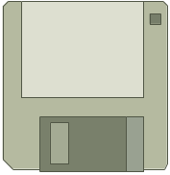

电磁转换
辅存储器
电
磁
  磁带、磁盘工作原理：
  利用磁头进行”电－磁”转换来进行信息的读写。
  写数据时，加正向脉冲电流，电流消失后磁介质会处于正剩磁状态；加负向脉冲电流 ，电流消失后磁介质会处于负剩磁状态。这两个稳定的状态可以分别用来表示0和1。
  读取：磁－》电 。
  光盘工作原理：
  刻盘时使用激光在光盘表面形成一系列的坑（如坑代表1）。读盘时利用从光滑表面和坑反射回的光线不同来区分0和1。

Slide 44
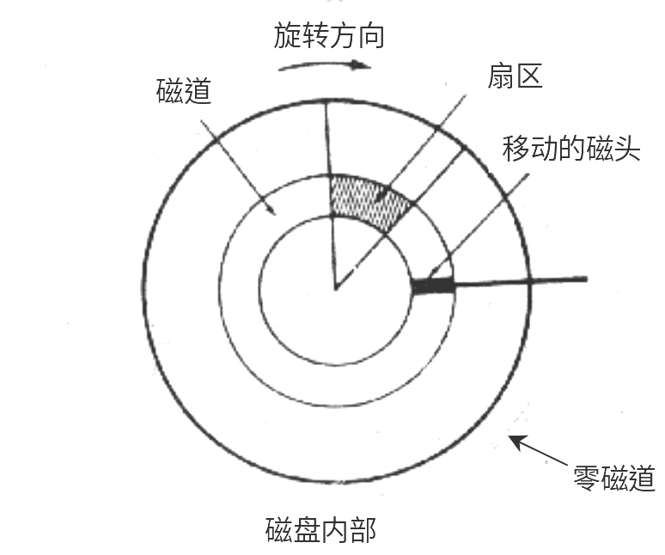
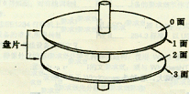
磁盘
由若干个磁性圆盘组成。
磁盘中的信息是记录在盘面的一个个同心圆上
硬盘驱动器将磁盘片完全密封在驱动器内，盘片不可更换。
硬盘主引导区(即MBR-Main Boot Record)一般位于硬盘的0磁道0柱面1扇区，也就是硬盘的起始位置，它包括两部分内容：硬盘主引导程序和硬盘分区表数据信息，长度为512字节。
如果这些信息被修改了，那硬盘里的数据就会丢失。

Slide 45
磁带
磁带提供的是顺序化存取方式，即在定位指定文件或歌曲位置是，必须访问前面几英寸的磁带。
  DC2000/Travan技术:这种技术的工作原理称为“纵向曲线性记录法”，它使用一种非常简单的驱动机械与计算机的软驱接口相连接
  数码音频磁带（DAT）技术：这种技术以螺旋扫描记录为基础，将信息转化为数字后再存储下来

Slide 46
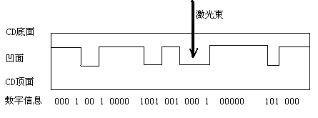
光盘
光盘
数据传输速度：24速、32速、40速、50速等
接口类型：IDE（或EIDE）接口和SCSI接口；
三类光盘：只读光盘（CD-ROM）、一次性写入光盘、可擦写光盘。
数据组织：使用激光在空盘的表面刻出螺线型轨道，凹坑的前沿和后沿代表1，凹坑和凸起的长度代表0的个数。

Slide 47

闪存和U盘
闪存不仅具有RAM内存可擦除、可编程的优点,而且还具有ROM内存的写入数据在断电后不会消失的优点。USB闪存盘普遍采用USB接口，与计算机的理论传输速率可达12MB/s，具有易扩展、即插即用的优点。
  CompactFlash又称CF卡，是美国SanDisk公司于1994年推出的，它广泛应用于笔记本计算机和数字产品中。
  SmartMedia又称SM卡，是东芝和Taec公司于1995年11月发布的。
  Memory Stick又称记忆棒，是索尼公司独立推出的，它的体积非常小，广泛用于索尼公司的电子产品上。
U盘它利用当前最为先进的闪存芯片为存储介质，具有防磁、防震、防潮等特性，其重量15g左右，体积如口香糖大小。

Slide 48
硬盘技术
机械硬盘 就是我们现在大多都在使用的，构造原理是硬盘里面是由1张或几张可读写数据的储存盘体，盘体上有只读写枪，有点象老式光碟机，硬盘里面还有一保马达带动储存盘转动，从而能读取到不同部分的数据。 优点是生产成本低，容量大。但稳定性及读写数据速度不如固态硬盘
固态硬盘 简单些有点象平时的U盘，只是电路板更复杂。没有象机械硬盘那样的马达及储存碟盘，而主要以半导体固体作为数据储存介质。优点是速度快、稳定、寿命长，但目前来说价格贵。一般发烧友都会用。
现在的笔记本大部分都是用2.5寸的机械硬盘，而台式机用的是3.5寸的机械硬盘。
如苹果出的IPAD 用的就是固态硬盘，还有部份超薄的笔记本也会用到固态硬盘。

Slide 49
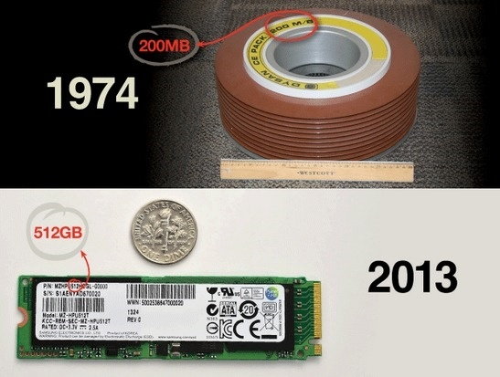
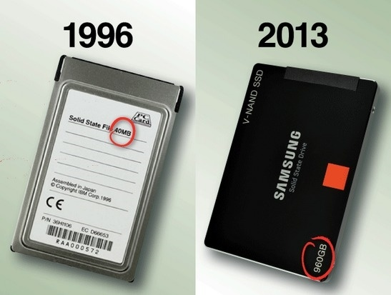
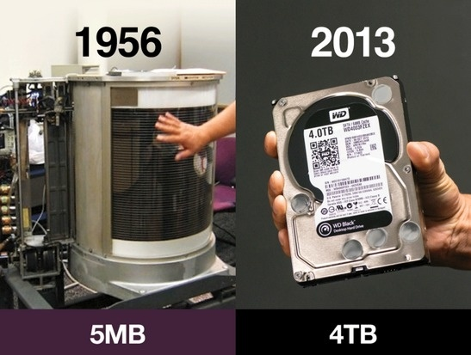
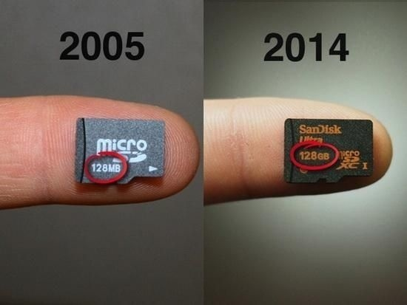
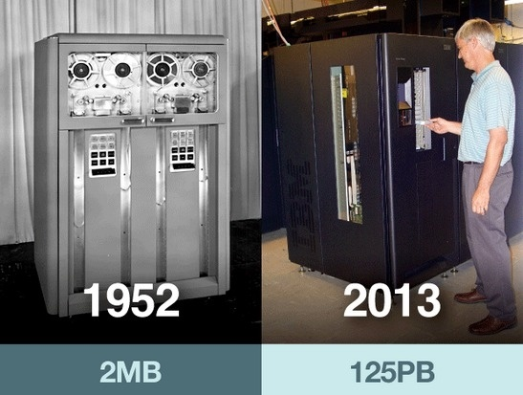
储存设备60年来进化史

Slide 50
输入输出系统
输入输出设备
计算机系统的输入输出系统的基本功能：
  为数据传输操作选择输入输出设备。
  在选定的输入输出设备和CPU（或主存储器）之间交换数据。
计算机系统有两种体系结构：
  独立体系结构：它指的是制造商生产的机器不允许用户进行扩展，即用户不能够通过简单的方式增加新的设备。
  开放体系结构：它允许用户通过系统主板上提供的扩展槽增加新的设备。其方法是插入适配卡到系统的主板扩展槽上，然后通过适配卡的端口和连接电缆连接适配卡和新的外部设备。

Slide 51
1.4 计算机的基本原理和组成
4、输入设备
输入设备
存储器
功能：接收输入操作者给计算机提供的原始信息（如文字、图形、图像、声音等），将其转换成计算机能够识别和接收的信息方式（二进制），然后顺序地把它们送入存储器中 。
  举例：键盘、扫描仪、鼠标、触摸屏、麦克、磁带机、磁盘机、光盘机

Slide 52
1.4 计算机的基本原理和组成
5、输出设备
存储器
输出设备
功能：接收来自于存储器的计算机处理的数据、计算结果等，将其从二进制形式转换成人们习惯接受的信息形式（如文字、曲线、图像、表格、声音等）、或能为其他机器所接受的形式，然后输出。
  举例：显示器、打印机、绘图仪、磁带机、磁盘机、光盘机

Slide 53
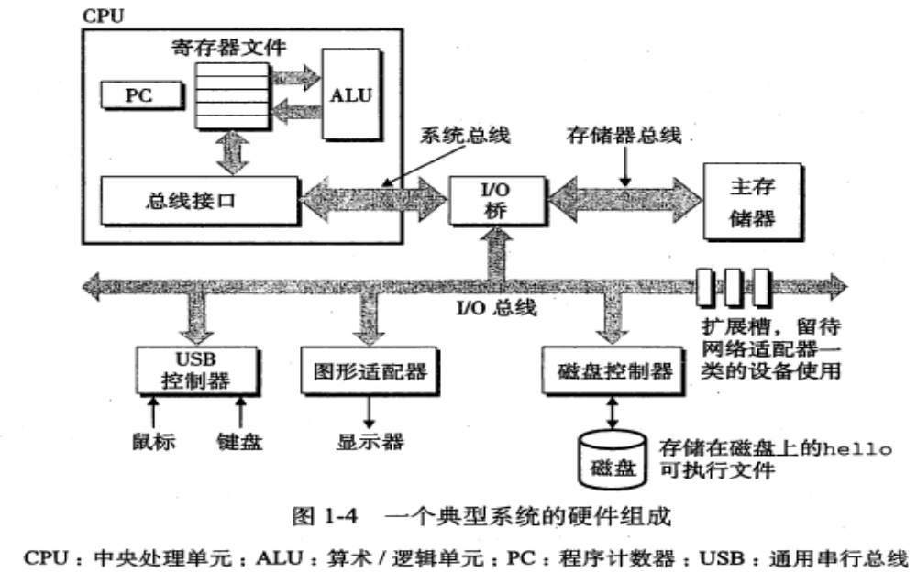
案例:微型计算机的硬件组成

Slide 54
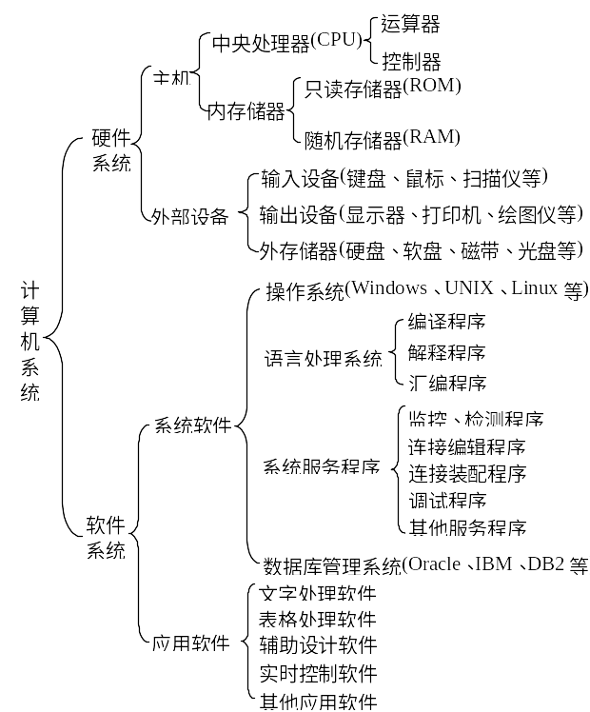
计算机系统的组成

Slide 55
冯诺依曼机小结
冯·诺依曼机的工作过程是：
1.编写程序
2.将程序和数据以二进制的形式存入计算机的存储器中
3.在控制器的控制下，从存储器中取出一条指令，分析并执行
4.把计算结果再存入存储器中
5.反复执行3、4步骤，直到整个程序运行结束。

Slide 56
冯诺依曼机小结
冯·诺依曼机的特点：共享数据,顺序执行
1.存储器的字长固定、顺序线性编址，每个字节有唯一的地址。
2.由指令形式的机器语言驱动。
3.指令的执行是串行顺序进行的。
4.输入输出设备与存储器之间的数据传送都途经运算器，运算器、存储器和输入输出设备都由控制器集中控制。
改进：存储程序，存储器为中心，分散控制.从基于串行算法变为适应并行算法，出现了向量计算机，并行计算机、多处理机等。

Slide 57
1.4 超越冯•诺依曼结构
1. 并行计算
2. 向量计算机
3. 生物计算机
4. 神经计算机
5. 量子计算机
6. 三值光计算机

Slide 58
1.4.1 并行计算
并行性 在同一时刻或在同一时间段内完成两种或两种以上的工作。
并行处理
提高计算机性能的措施之一是提高计算机处理的并行性，一般主要是采用“时间重叠”和“资源重叠”的方法。
“时间重叠”是指多个处理过程在时间上互相错开，轮流使用一套硬件设备的各个部分，以加快硬件周转，提高计算机的处理速度，采用流水线方式工作的计算机称为流水线计算机系统。
“资源重叠”是指采用重复设置硬件设备的方法，即计算机中资源最紧张的设备就使用多个，如多处理器系统。
并行计算
利用并行计算机系统进行信息的并行处理称为并行计算。并行计算的内容主要包括并行计算方法、并行计算模型、并行算法、并行程序设计、并行测试程序、测试结构分析等等。其中，并行算法是并行处理的研究重点之一。
并行算法的目标就是以空间换时间。即通过增加空间的维数和处理器的台数，来换取算法实现所需的时间

Slide 59
1.4.2 向量计算机 （1）
标量
什么是标量呢？通常我们将程序中所使用的常量、变量或数组等其他结构的每一个元素都称为标量。
程序的指令序列称为“标量指令序列”，它的执行过程为“标量处理”过程。一般来说，一条标量指令只能处理一个或一对操作数。
基于冯·诺依曼结构的计算机属于标量计算机。

Slide 60
1.4.2 向量计算机 （2）
2. 向量计算机
将一组相同性质的、相互独立的标量称为“向量”，如数组中的N个元素。对这样一组数的运算称为“向量处理”。一条向量指令可以处理N个或N对操作数。因此，向量指令的处理效率要比标量指令的处理效率高得多。
能够使用向量指令的计算机称为向量计算机。向量处理结构目前已成为解决数值计算问题的一种最重要的高性能结构。它有两个主要优点：效率高和适用性广。

Slide 61
1.4.3 生物计算机（1）
计算机的基本元件是开关电路，所以，有的科学家设想：假如有机物的分子也具有这种“开”和“关”的功能，那岂不是可以把它们作为计算机的基本构件，从而造出“有机物计算机”吗？
科学家发现，一些半醌类有机化合物的分子具备“开”和“关”两种电态功能，可以把它当成一个开关。科学家们还进一步发现，蛋白质分子中的氢也具备“开”和“关”两种电态功能，因而也可以把一个蛋白质分子当成一个开关。
从理论上说，只要是用半醌类有机化合物的分子或蛋白质的分子作元件，就能制造出“半醌型”或“蛋白质型”的计算机。由于有机物分子总是存在于生物体内，所以人们把这种有机物计算机称作“生物计算机”，或称作“分子计算机”。

Slide 62
1.4.3 生物计算机（2）
1. 密集度高：可以达到现有半导体超大规模集成电路的10万倍 。
2. 动作速度快：分子逻辑元件的开关速度比目前的硅半导体逻辑元件开关速度高出1000倍以上。
3. “自我修复” 的机能：可靠性非常之高，经久耐用，具有“半永久性”。
4. 耗能小：由于这种有机分子的生物化学元件是利用化学反应来进行工作的，所需能量甚少，因此根本不存在元件发热的问题。

Slide 63
1.4.4 神经计算机
神经计算机是一种智能计算机，它在接受与处理命令时模拟人脑的思维功能，它将把人造神经元组装起来，形成智能“机器脑”。
它是与神经解剖学有着密切联系，并模拟人脑思维方法的一种计算结构。它是一种很有发展前景的未来计算机。
神经计算机将用于制造机器人的视觉、语言处理系统等，其中每一种用途都需要识别大量不清楚或不确定的数据，并进行直观的判断。
中国科学院两项最新科研成果，“高精度双权值突触神经元计算机——CASSANN-II”和“高速二值HOP FIELD网络神经计算机” 达到国际先进水平。
半导体神经网络包括了微电子、计算机、自动化、信息处理、应用数学等多个学科，对我国人工智能与信息技术的发展有很重要的意义，也将为微电子开辟新的应用领域和潜在的市场。

Slide 64
1.4.5 量子计算机（1）
量子计算机是一种新型计算机。它遵循着独一无二的量子动力学规律(特别是量子干涉)来实现一种信息处理的新模式。
在量子计算机中，基本信息单元(叫做一个量子位或者qubit，也叫做昆比特)不同于传统计算机，并不是二进制位而是按照性质四个一组组成的单元。qubit不仅能在相应于传统计算机位的逻辑状态0和1稳定存在，而且也能在相应于这些传统位的混合或重叠状态存在。

Slide 65
1.4.5 量子计算机（2）
1. 比特和昆比特
量子计算机则操纵着量子位或者说昆比特。一个昆比特说明一个单粒子能存在于0或1的状态，或者同时存在于0和1的状态，这说明昆比特比比特可以表示的状态多。
量子重叠态允许同时进行许多运算，这就是已知的量子平行，可以大大减少计算时间。
昆比特最简单的一个例子就是光子可沿两条路径传播。一条路径可以代表0，另一条路径可以代表1。当光束射向分光机时，光子能存在于两条路径的重叠态。

Slide 66
1.4.5 量子计算机（3）
2. 量子平行
传统计算机存储器的共同特点和局限就是，在一个特定的时刻只能储存一个数字(如二进制数10)。
相对而言，一个量子重叠态运行一个昆比特位同时储存0和1。两个昆比特位能同时储存所有的4个二进制数。三个昆比特位能储存8个二进制数000，001，010，011，100，101，110和111。
量子计算机的威力：只用300个光子(或者300个离子等等)就能储存比这个宇宙中的原子数还多的数字，而且对这些数字的计算可以同时进行。

Slide 67
1.4.6 三值光计算机（1）
三值光计算机
(由我国学者金翊提出)
提出了用垂直偏振光、水平偏振光和无光强三个稳定的光状态表示信息的三值光计算机基本原理, 用现有微型或集成光学、光电、电光元件实现三值光计算机核心部件。
研究三值光计算机的基本特征. 这些基本原理也适用于基于线偏振光的三值光纤通信。
研究三值光编码器和解码器、光学三值逻辑运算器等。

Slide 68
1.4.6 三值光计算机（2）
三值光计算机的主要突破点：
光：结合光的方向和有无来表示信息。
三值：巨大的计算能力和存储能力。
提出了“算道”、“进位直达”等新的概念和算法。

Slide 69


